Slide 1
TAM-TAM Safari 2

Slide 2
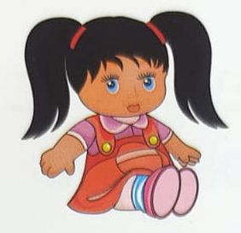
poudée
2. poupée
3. ponpée

Slide 3
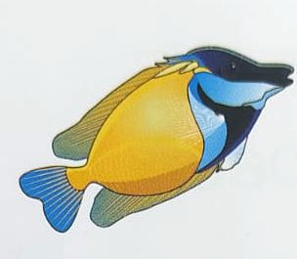
doisson
2. poissou
3. poisson

Slide 4
étoile
2. ètoile
3. étoife

Slide 5
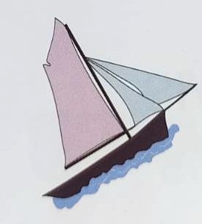
dateau
2. bateau
3. badeau

Slide 6
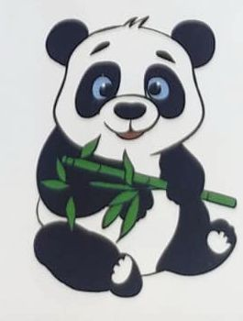
panba
2. pauda
3. panda

Slide 7
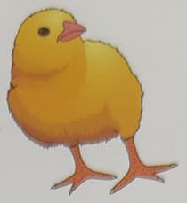
poussin
2. paussin
3. doussin

Slide 8
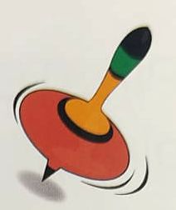
tonpie
2. touqie
3. toupie

Slide 9
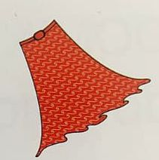
jupe
2. juqe
3. jule

Slide 10
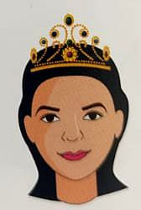
riene
2. reime
3. reine

Slide 11
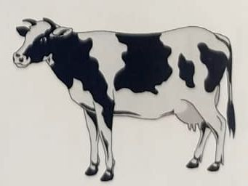
fache
2. vache
3. vahe

Slide 12
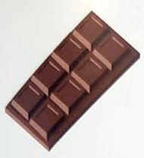
chocolat
2. hocolat
3. chacolat

Slide 13
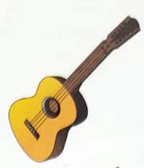
guiture
2. guitare
3. guidare

Slide 14
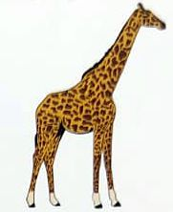
girave
2. girate
3. girafe

Slide 15
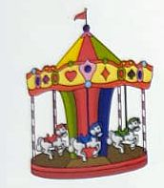
nanège
2. manège
3. manèpe

Slide 16
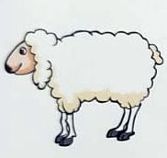
mouton
2. nouton
3. montou

Slide 17
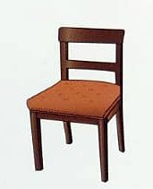
saise
2. chaisse
3. chaise

Slide 18
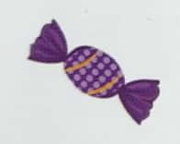
bondon
2. dondon
3. bonbon

Slide 19
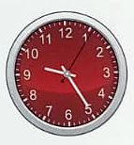
penbule
2. pendule
3. qendule

Slide 20
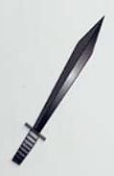
éqée
2. épée
3. édée

Slide 21
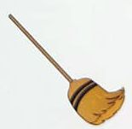
balau
2. dalai
3. balai

Slide 22
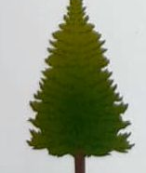
sapin
2. salin
3. saqin

